Slide 1

Порівнюємо числа

Slide 2
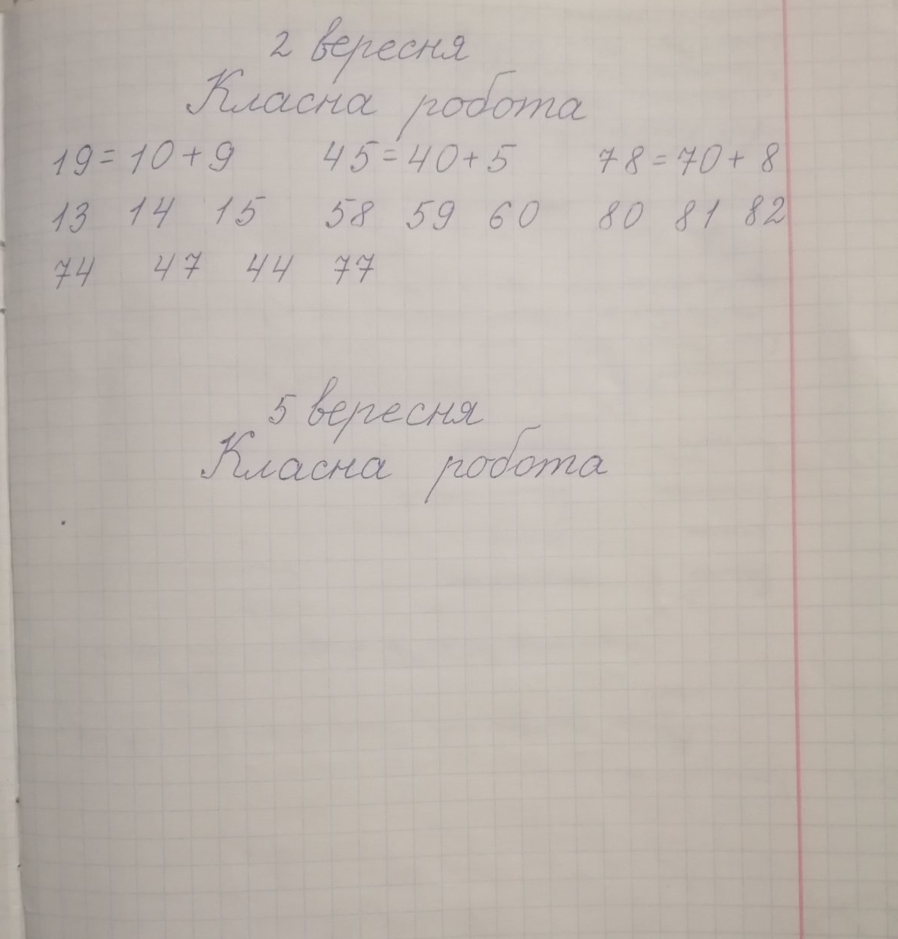

Slide 3
Утвори і запиши всі двоцифрові числа, використовуючи цифри 3, 5, 9
35, 39,
53, 59,
93, 95
33, 55, 99.

Slide 4

Гра «Сусіди»
…19…
…50…
…99…

Slide 5
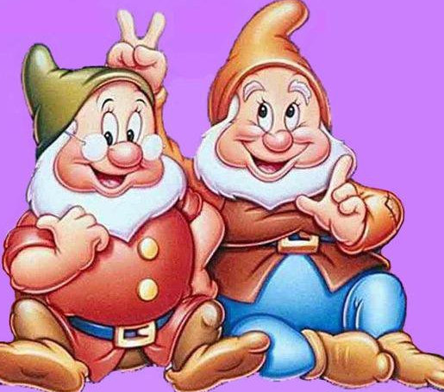
Порівнюємо числа
1 * 11
9 * 99
100 * 10
84 * 58

Slide 6

Руханка «Піца»

Slide 7

Порівняй числа,
Познач, яким було для тебе завдання
важке
легке
45 * 27
12 * 19
7 * 77
28 * 5
72 * 71
67 * 57
13 * 3
9 * 10

Slide 8
Повтори числа в межах 100,
полічи від 1 до 100 та
від 100 до 1.

